Slide 1
TUTELA
DELLA PROPRIETA’ INTELLETTUALE NEI PVS
Visione Pro

Slide 2
Lavoro di:
Eliana Di Girolamo
Federico Nicosia
Jessica Urgnani
Federico Donato

Slide 3
La Proprietà Intellettuale
= insieme di diritti legali volti ad assicurare la tutela delle creazioni della mente umana in campo scientifico, industriale e artistico.
Chi tutela quindi? Le invenzioni, i lavori letterari e artistici, i simboli, i nomi, le immagini e i disegni.
Il concetto è divisibile in almeno due categorie: proprietà industriale e copyright.

Slide 4
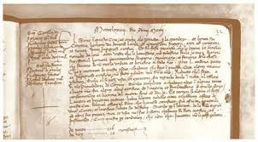
EPOCA PRO-BREVETTO
(“pro-proprietà intellettuale” o “pro-ipr”)
Nei Paesi oggi definiti “industrializzati”, già a partire dalla seconda metà del Medioevo si inizia a parlare di brevetti.
1474 = promulgazione del primo codice formale sui brevetti.

Slide 5
Convenzione istitutiva dell’Organizzazione mondiale della Proprietà intellettuale (WIPO)
La Convenzione del 1967 fornisce una definizione di “propriété intellectuelle” ricollegabile con quella inizialmente fornita:
“aux oeuvres littéraire, artistiques et scientifiques, aux inventions dans tous les domaines de l’activité humaine, aux dessins et modèles industriel, aux interprétations et aux exécutions des artistes..”

Slide 6
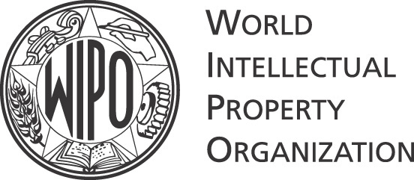

Slide 7
Compiti del WIPO
Promozione della produzione normativa internazionale
Raccolta e diffusione delle informazioni
Gestione di risorse di servizi amministrativi

Slide 8
TRIPs
(Marrakech 1994)
I Paesi aderenti al WIPO (oggi circa 180) sono in aumento per effetto del Trattato internazionale denominato “Agreement on Trade Related Aspects of Intellectual Propriety Rights”.
Il TRIPs ha inserito la tutela della proprietà intellettuale tra i temi necessari per un regime planetario del commercio istituzionalizzato dal WTO.
I PVS, inizialmente scettici, hanno aderito al TRIPs al fine di poter accedere ai vantaggi garantiti dalla partecipazione al WTO.

Slide 9
ASPETTI POSITIVI
Le idee tutelate dai diritti di proprietà intellettuale sono il motore per la crescita dei Paesi, in particolare dei PVS.

Slide 10
Sviluppo economico
La tutela permette di promuovere (in particolare grazie ad interventi legislativi ad hoc) la creatività, la diffusione e l’applicazione dei risultati ottenuti grazie agli investimenti fatti in ambito di Ricerca e Sviluppo.
I diritti esclusivi che derivano dalla tutela forniscono ai detentori della proprietà intellettuale degli incentivi finanziari per il loro sforzo creativo e, in caso di brevetti, il risarcimento dei relativi costi di R&S.

Slide 11
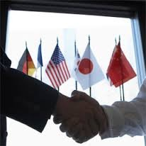
Le multinazionali e i PVS
Le multinazionali straniere, localizzandosi sul territorio dei PVS aumentano la domanda di brevetti.
Introduzione di nuove tecnologie e tecniche gestionali
Maggior accesso ai mercati
Miglioramento capacità professionali (grazie anche all’aumento della scolarizzazione)
Fondamentale è la scelta dei governi ospitanti, i quali devono assicurarsi che gli investimenti attuati dalle Multinazionali lascino nel PVS quote elevate.

Slide 12
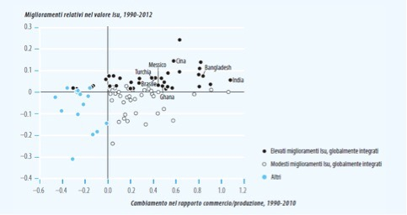
SVILUPPO SOCIALE
legame tra l’aumento del grado di benessere dei cittadini e la crescita di commercio e produzione

Slide 13
Gli investimenti stranieri sono più diffusi nei PVS che garantiscono una più forte tutela dei diritti di proprietà intellettuale (es: Corea).
Il riconoscimento di tali diritti risulta essere un prerequisito per la crescita economica, da cui derivano la creazione di nuovi posti di lavoro e il miglioramento delle capacità di consumo dei cittadini.

Slide 14
CASI

Slide 15
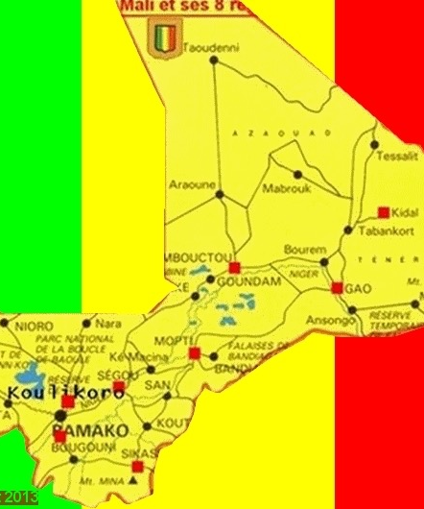
Pubblicazione del Global Innovation Index:
il Mali
Il Mali è il Paese che, nei mercati dei PVS, si distingue per gli elevasti investimenti in R&S.
Tuttavia il Mali non riesce a completare il proprio sviluppo in quanto manca una politica concisa ed efficiente in grado di tutelare i diritti di proprietà intellettuale.
CONCLUSIONE: una politica ad hoc sarebbe in grado di attirare investimenti esteri e di stimolare quelli in R&S.

Slide 16
Farmaci
La protezione della proprietà intellettuale induce una riduzione degli investimenti in R&S?

Slide 17
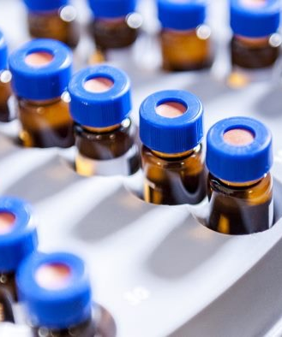
NO
I prodotti farmaceutici presentano alti costi fissi (sebbene i costi marginali siano di norma bassi); i brevetti, garantendo il monopolio per un dato farmaco, garantiscono la necessaria compensazione per l’alto rischio finanziario che assumono le aziende investendo in R&S.
La garanzia assicurata dal monopolio stimola le case farmaceutiche ad investire in R&S.
“Licenze obbligatorie” = situazione in cui un governo forza i possessori di un brevetto, copyright o altri diritti di esclusiva, per concedere l’uso allo Stato o ad altri soggetti (es: epidemia).
RIFLESSIONE: sono comunque necessari il rispetto dei principi stabiliti dal TRIPs e un governo centrale presente e in grado di contrastare gli effetti dannosi derivanti dalla protezione della proprietà intellettuale (es: India).

Slide 18
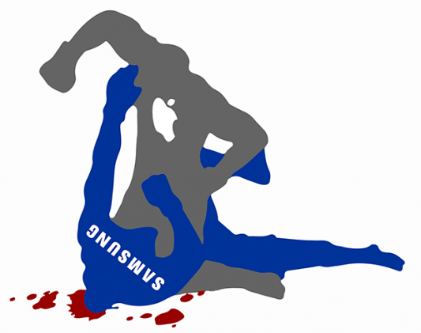

Slide 19
CASO APPLE vs SAMSUNG
Guerra dei brevetti tra i due colossi della telefonia
La Samsung, grazie alla tutela garantita del deposito dei propri brevetti presso la KIPRIS (Korean Intellectual Property Rights Information Service), un servizio legato all’agenzia KIPO (ufficio brevetti e marchi di fabbrica coreano), riesce tutt’oggi a tener testa alla Apple (USPTO), in una sfida caratterizzata da un continuo ribaltamento delle posizioni.
Particolare è una sentenza del tribunale di Seoul con la quale Samsung e Apple sono stati condannati per aver violato reciproci brevetti; oltre alla sanzione pecuniaria sono stati ritirati dal mercato vari prodotti (Iphone 4 e Samsung galaxy 2).

Slide 20
GRAZIE
per l’attenzione

